Slide 1

NÁZEV ŠKOLY: Základní škola Vysoké Mýto, Knířov
JMÉNO AUTORA: Mgr. Marta Suchomelová
ŠABLONA: V/2 Inovace a zkvalitnění výuky v oblasti přírodních věd
VZDĚLÁVACÍ OBLAST: Člověk a jeho svět
PRO ROČNÍK: 4. a 5. DATUM: 8.1.2012
NÁZEV MATERIÁLU: VY_52_INOVACE_01_č.15_PLZEŇSKÝ KRAJ
ČÍSLO MATERIÁLU: 15
Metodický list / anotace:
-Prezentaci lze využít v hodinách vlastivědy v 5.ročníku při výuce zeměpisné části, ve které se žáci seznamují s jednotlivými kraji České republiky.
-Žáci se seznamují s přírodními podmínkami, městy, průmyslem, zemědělstvím a zajímavými místy Plzeňského kraje. Při prezentaci si žáci vyhledávají jednotlivé pojmy v příručních mapách. Více informací si mohou vyhledat na hypertextových odkazech měst.
-Prezentace se může využít i při opakování.

Slide 2
PLZEŇSKÝ KRAJ

Slide 3
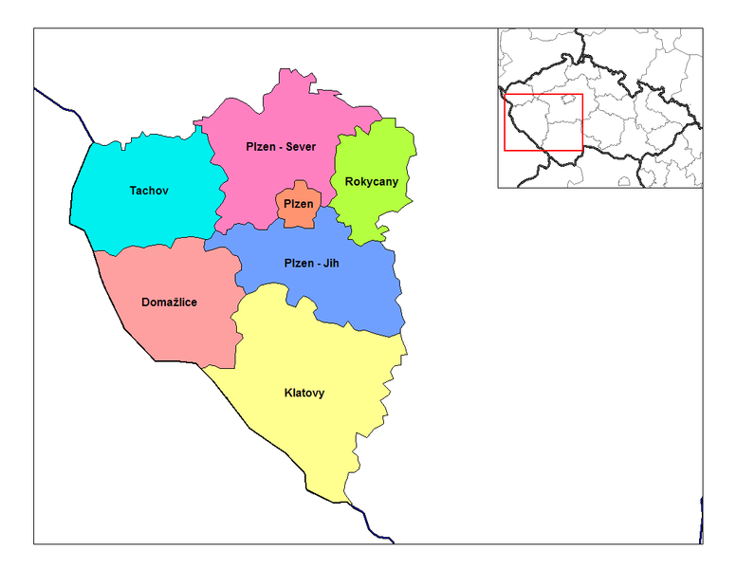
• Plzeňský kraj leží na jihozápadě Čech
• krajské město: Plzeň

Slide 4
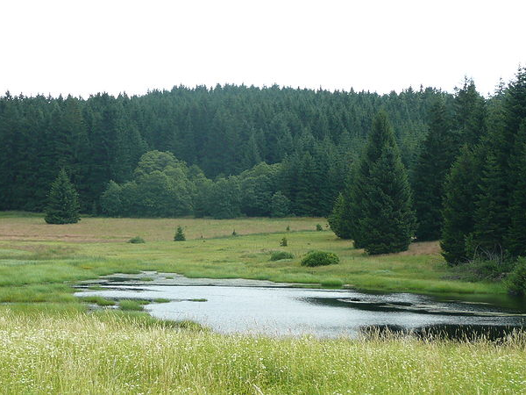
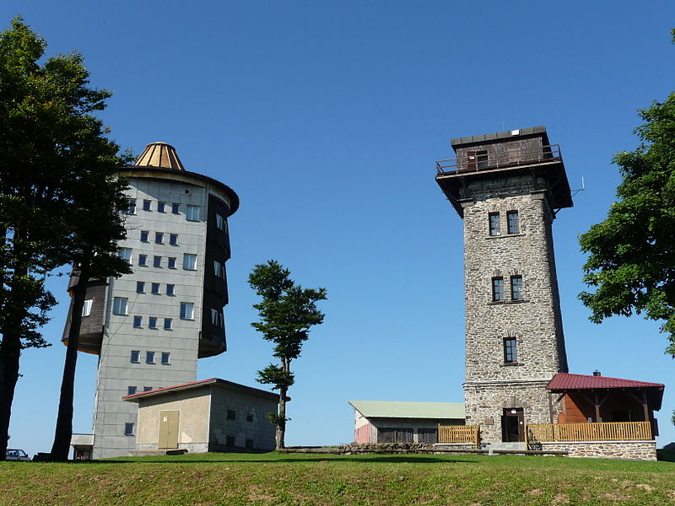
POVRCH
• Šumava, Český les s nejvyšší horou Čerchov
• Plzeňská pahorkatina
jezírko u Staré knížecí huti
Český les: Čerchov

Slide 5
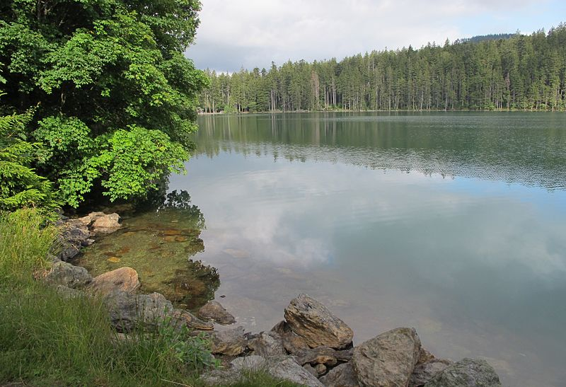
VODSTVO
• Berounka – vzniká soutokem Mže, Radbuzy, Úhlavy a Úslavy
• vodní nádrž Hracholusky na řece Mži
• Černé jezero
na Šumavě

Slide 6
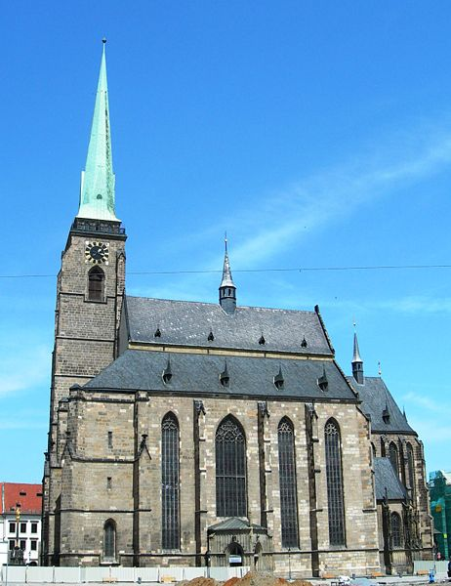
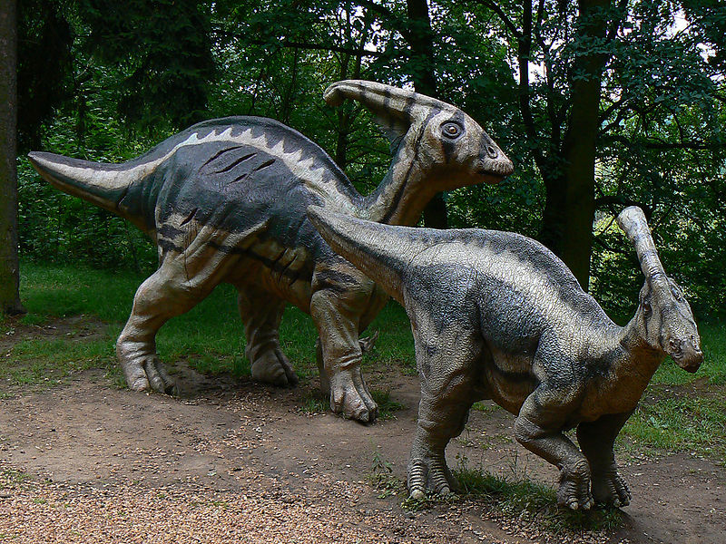
PLZEŇ
-krajské město na soutoku 4 řek
-MPR, radnice, chrám sv. Bartoloměje
-univerzity
-Pivovarské muzeum
-ZOO, Botanická zahrada, Dinopark
-Plzeňské pivovary
-Škoda Holding-strojírenská
výroba
-slavní rodáci: Emil Škoda,
Jiří Trnka, Josef Skupa

Slide 7
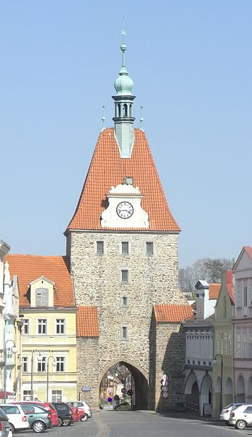
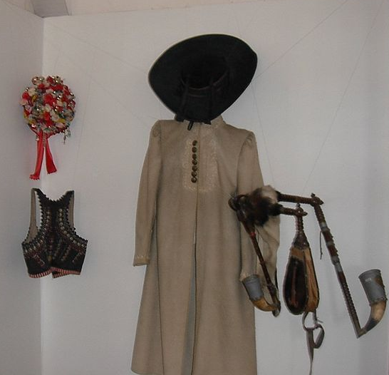
MĚSTA
Domažlice
-MPR, domy s podloubím, dolní věž
-pivovar z r. 1318
-Muzeum Chodska
-středisko národopisné oblasti
Chodsko

Slide 8
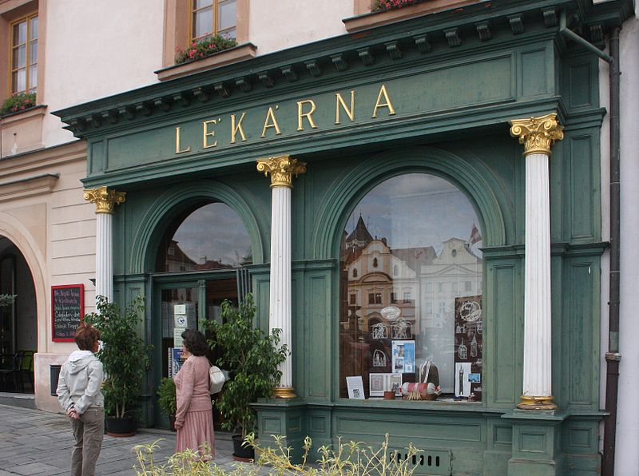
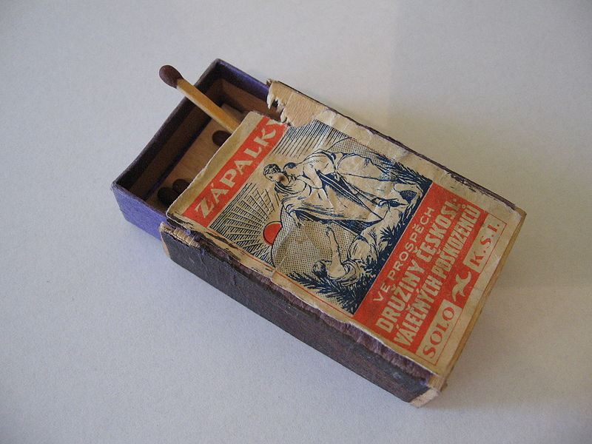
Klatovy
-pěstování karafiátů od r.1813
-Černá věž, Bílá věž, katakomby
-barokní lékárna
U bílého jednorožce
Sušice
-Solo –výroba sirek od r.1839
-Muzeum Šumavy

Slide 9
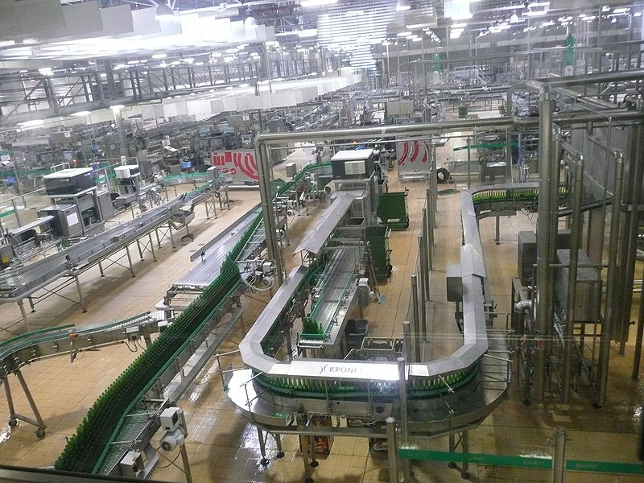
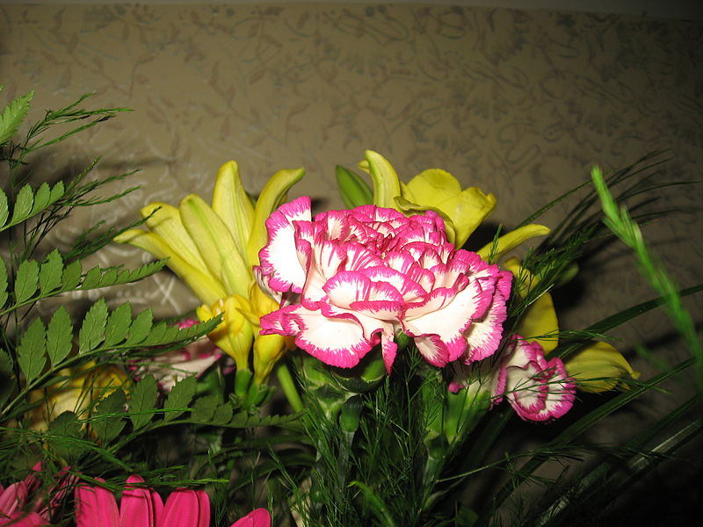
PRŮMYSL A ZEMĚDĚLSTVÍ
• průmysl: keramický,
strojírenský, výroba sirek,
potravinářský – výroba piva
• zemědělství:
-ječmen, oves, brambory
-karafiáty, řepka olejka
- chov skotu

Slide 10
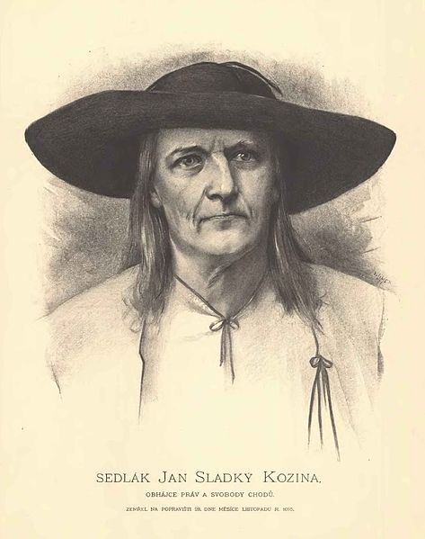
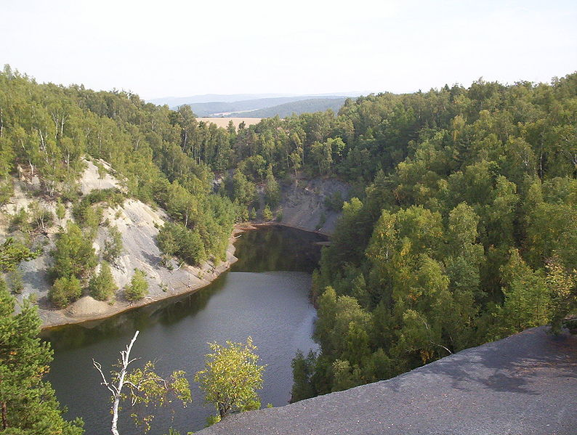
ZAJÍMAVOSTI
Chodsko
-národopisná oblast
-dochované kroje, nářečí, zvyky
-Chodové byli strážci hranic
-vzpouru Chodů proti vrchnosti vedl
Jan Sladký Kozina
Hromnické jezírko

Slide 11
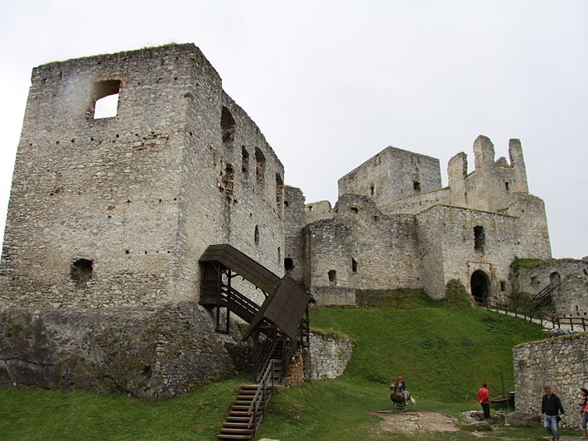
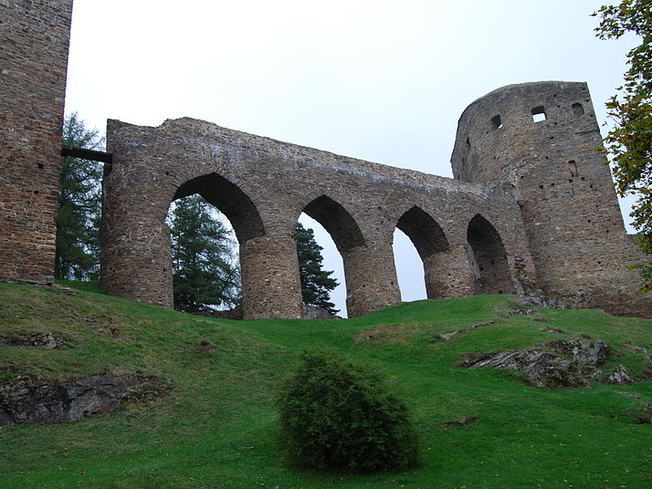
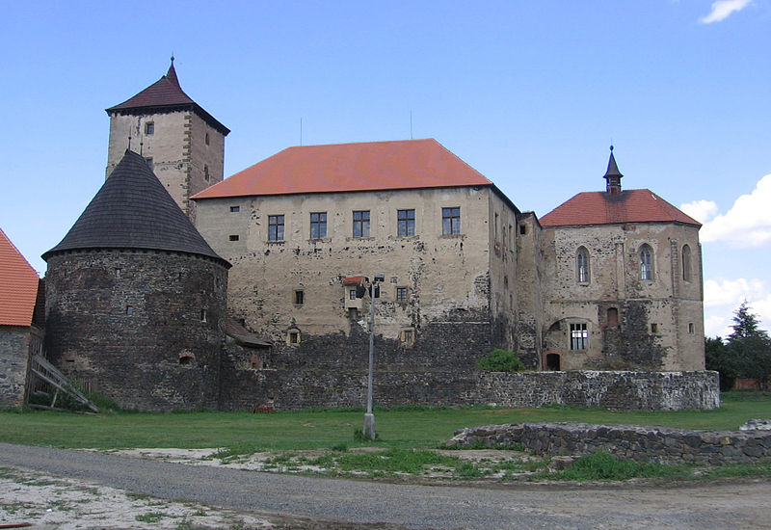
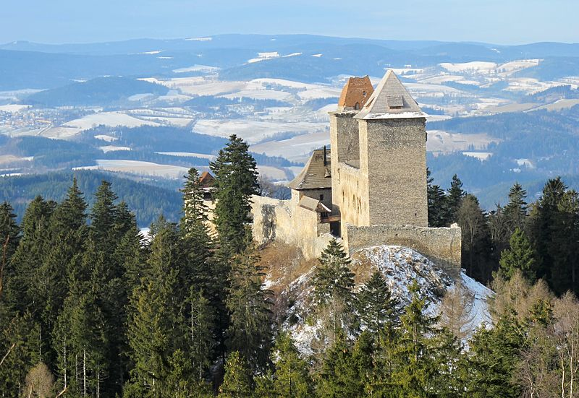
HRADY A ZÁMKY
Rábí Velhartice
Švihov Kašperk

Slide 12
Použité zdroje
RARELIBRA. wikipedia [online]. [cit. 14.4.2012].Dostupný na WWW:
<http://commons.wikimedia.org/wiki/File:Plzen_districts.png
SCHMID, M. wikipedia [online]. [cit. 14.4.2012]. Dostupný na WWW:
<http://commons.wikimedia.org/wiki/File:Cerchov.JPG
ORANGE. wikipedia [online]. [cit. 10.4.2012]. Dostupný na WWW:
<http://commons.wikimedia.org/wiki/File:%C4%8Cesk%C3%BD_les,_jezero_nedaleko_Star%C3%A9_Kn%C3%AD%C5%BEec%C3%AD_Huti.JPG
HUHULENIK. wikipedia [online]. [cit. 10.4.2012]. Dostupný na WWW:
<http://commons.wikimedia.org/wiki/File:%C4%8Cern%C3%A9_jezero_(14).jpg
SOKOL, Jan. wikipedia [online]. [cit. 10.4.2012]. Dostupný na WWW:
<http://commons.wikimedia.org/wiki/File:Plze%C5%88_sv_Bartol_od_J_DSCN0801.JPG
CHEVA. wikipedia [online]. [cit. 10.4.2012]. Dostupný na WWW:
<http://commons.wikimedia.org/wiki/File:Dinopark_Plze%C5%88.JPG
AISANO. wikipedia [online]. [cit. 10.4.2012]. Dostupný na WWW:
<http://commons.wikimedia.org/wiki/File:Doma%C5%BElice,_Unteres_Tor_von_Westen.jpg
MIAOW. wikipedia [online]. [cit. 10.4.2012]. Dostupný na WWW:
<http://commons.wikimedia.org/wiki/File:Ujezd_DO_CZ_muzeum.jpg
TMV. wikipedia [online]. [cit. 10.4.2012]. Dostupný na WWW:
<http://commons.wikimedia.org/wiki/File:Barokn%C3%AD_l%C3%A9k%C3%A1rna_%E2%80%9EU_B%C3%ADl%C3%A9ho_jednoro%C5%BEce%E2%80%9C.JPG
LUDEK. wikipedia [online]. [cit. 10.4.2012]. Dostupný na WWW:
<http://commons.wikimedia.org/wiki/File:Zapalky_ve_prospech_druziny_ceskoslovenskych_valecnych_poskozencu.jpg
FLICKR. wikipedia [online]. [cit. 10.4.2012]. Dostupný na WWW:
<http://commons.wikimedia.org/wiki/File:Plzensky_Prazdroj_brewery_tour_06.jpg
DEZIDOR. wikipedia [online]. [cit. 10.4.2012]. Dostupný na WWW:
<http://commons.wikimedia.org/wiki/File:Karafi%C3%A1t_6960.jpg

Slide 13
TUTEN. wikipedia [online]. [cit. 10.4.2012]. Dostupný na WWW:
<http://commons.wikimedia.org/wiki/File:Hromnicke_jezirko_01.JPG
VILÍMEK, Jan. wikipedia [online]. [cit. 10.4.2012]. Dostupný na WWW:
<http://commons.wikimedia.org/wiki/File:Jan_Vil%C3%ADmek_-_Jan_Sladk%C3%BD_Kozina.jpg?uselang=cs
CHMEE2. wikipedia [online]. [cit. 10.4.2012]. Dostupný na WWW:
<http://commons.wikimedia.org/wiki/File:Castle_Rab%C3%AD_from_main_courtyard_(3).JPG
RICHENZA. wikipedia [online]. [cit. 10.4.2012]. Dostupný na WWW:
<http://commons.wikimedia.org/wiki/File:Hrad_Velhartice_(2).jpg
JIK, Jik. wikipedia [online]. [cit. 10.4.2012]. Dostupný na WWW:
<http://commons.wikimedia.org/wiki/File:Svihov_od_jihu.jpg
HUHULENIK. wikipedia [online]. [cit. 10.4.2012]. Dostupný na WWW:
<http://commons.wikimedia.org/wiki/File:Kasperk_Castle_(1).jpg
AUGUSTA, Pavel; HONZÁK, František. Naše vlast. 2.vyd. Praha: Slovart, 2003. ISBN 80-7209-440-8. s. 8 – 33.
ŠTECOVÁ, Věra. Zeměpis Česká republika. 1.vyd. Olomouc: Media DIDA, 2007. ISBN 80-87055-06-3. s.24 – 36.
CHALUPA, Petr; ŠTIKOVÁ, Věra. Vlastivěda 5-Česká republika jako součást Evropy. 1.vyd. Brno: Nová škola, 2004.
ISBN 80-7289-059-X. s. 12 – 13.

